Slide 1
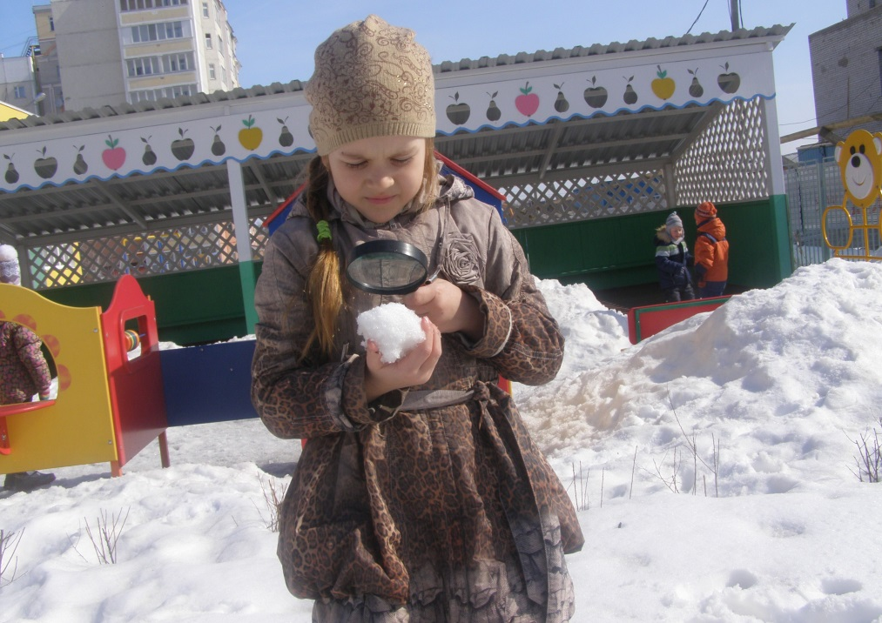
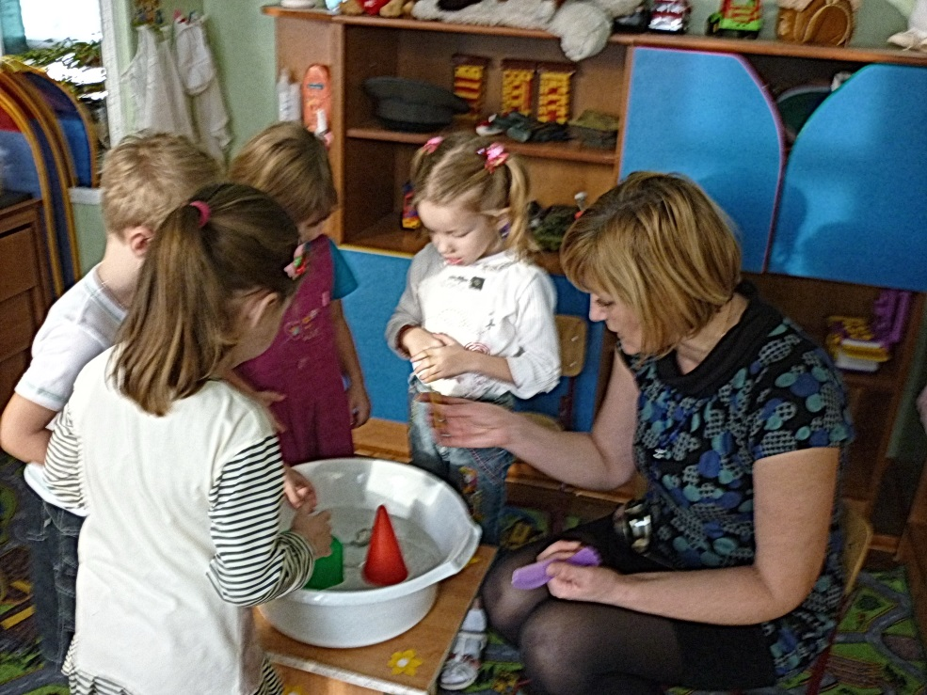
Тема: «Развитие познавательной активности у детей старшего дошкольного возраста посредством опытно - экспериментальной деятельности»
Автор: Орлова Елена Николаевна, воспитатель МБДОУ «Детский сад №90 комбинированного вида г. Орла»

Slide 2
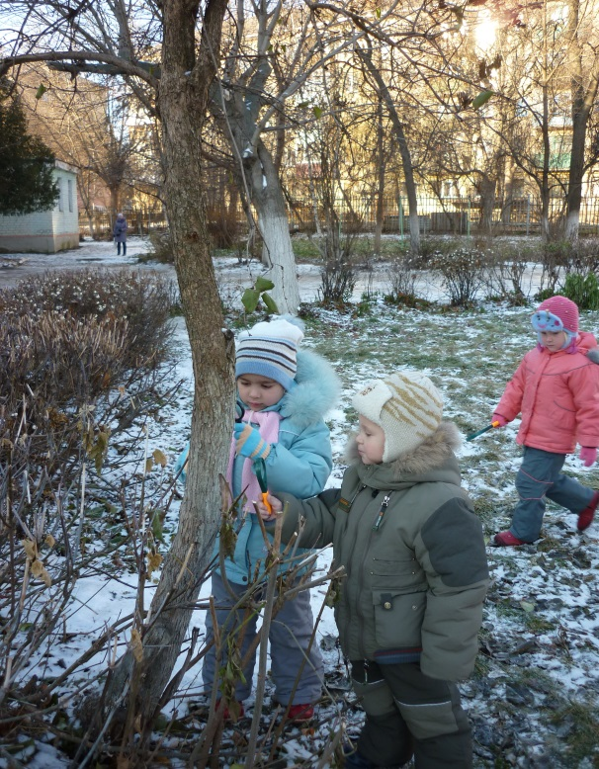
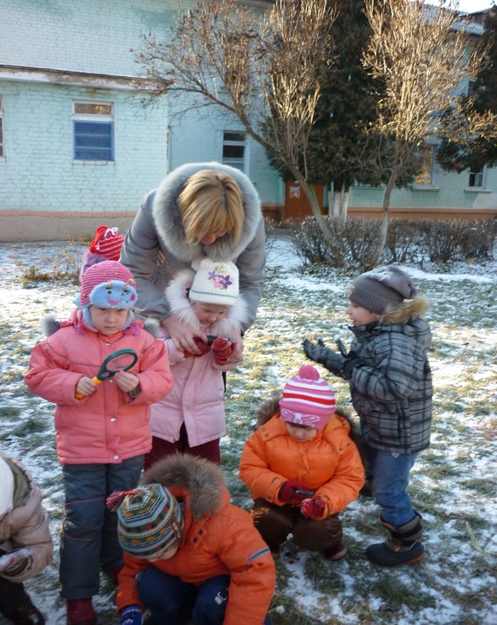
Если взрослые всерьез относятся к бесконечным детским вопросам: «Когда?», «Как?», «Почему?», у них есть только один путь – экспериментирование.
Порой он действительно приводит к великим открытиям.

Slide 3
К старшему дошкольному возрасту заметно возрастают возможности инициативной преобразующей активности ребенка. Этот возрастной период важен для развития познавательной потребности, которая находит отражение в форме поисковой, исследовательской деятельности, направленной на "открытие" нового, которая развивает продуктивные формы мышления. Задача взрослого – не подавлять ребенка грузом своих знаний, а создавать условия для самостоятельного нахождения ответов на свои вопросы "почему" и "как", что способствует развитию познавательной компетенции детей.

Slide 4

Современный образовательный процесс немыслим без поиска новых, более эффективных технологий, призванных содействовать развитию творческих способностей детей, формированию навыков саморазвития и самообразования.
Этим требованиям в полной мере отвечает экспериментальная деятельность, основанная на возросших требованиях к универсальности знаний.
Экспериментальная деятельность дошкольников получила новый толчок в развитии с введением Федерального Государственного стандарта дошкольного образования.

Slide 5
Учитывая актуальность значения, которое имеет поисковая деятельность в развитии познавательной активности детей, их интеллектуальных способностей, мною была выбрана тема исследования:
«Развитие познавательной активности у детей старшего дошкольного возраста посредством опытно - экспериментальной деятельности»
Объект исследования: познавательная активность детей как средство познания окружающего мира.
Предмет исследования: возможности использования экспериментальной деятельности детей как средство развития познавательной активности.
Цель исследования: анализ формирования познавательной активности детей старшего дошкольного возраста посредством опытов и экспериментирования.

Slide 6
Теоретическое обоснование опыта
Так как в настоящее время в связи с пересмотром приоритетных форм и методов обучения в дошкольном образовании преобладают именно методы, развивающие у детей способности к начальным формам обобщения, умозаключения, абстракции, возникла необходимость углубить и расширить знания по теме исследования.
Мною был изучен теоретический материал таких известных ученых, как Л.Н. Прохоровой, Н.Н. Поддьякова, А.Н. Поддьякова, О.В. Дыбиной, И.Э. Куликовской, Н.Н. Совгир, А.И. Савенкова, О.В. Афанасьевой, В.С. Юркевич и др.

Slide 7
Обязательным условием эффективности работы в организации опытно-экспериментальной деятельности является диагностика.
Мною был определены показатели и подобраны диагностические методики.
Показатели | Диагностические методики
Предпочитаемый детьми вид деятельности. | Методика "Маленький исследователь» (Л.Н. Прохорова).
Уровни овладения детьми экспериментальной деятельностью | Наблюдения воспитателя, индивидуальные карты показателей овладения детьми экспериментальной деятельностью (А.П. Иванова).
Уровень развития любознательности, познавательной активности. | Анкета "Изучение познавательной инициативы" ( В.С. Юркевич)

Slide 8
Подбору диагностических методик предшествовало четкое определение целей и задач, решаемых в процессе экспериментирования. Мы выделили структурные компоненты деятельности экспериментирования и те характеристики, которые определяются как "ряд навыков деятельности".
В процессе детского экспериментирования дети учатся:
Видеть и выделять проблему; принимать и ставить цель; анализировать объект или явление; выделять существенные признаки и связи; сопоставлять различные факты; выдвигать гипотезы, предположения; отбирать средства и материалы для самостоятельной деятельности, осуществлять эксперимент; делать выводы; фиксировать этапы действий и результаты графически.

Slide 9
Результаты исследования предпочитаемого детьми вида деятельности показали, что предпочтения детей на начало эксперимента в группе распределились следующим образом:
1 место – игровой уголок (33%) и уголок изодеятельности (33%),
2 место – экспериментирование (22%)
3 место – чтение книг (11%)

Slide 10
Гистограмма результатов индивидуальных карт обследования познавательной потребности

Slide 11
Данные диагностики наглядно показали, что у детей нет устойчивого интереса к экспериментальной деятельности. Дети испытывали затруднения по многим параметрам: не могли видеть и выделять проблему, принимать и ставить цель и т.д.
Данные диагностики свидетельствовали о необходимости целенаправленной систематической работы по развитию познавательного интереса у детей дошкольного возраста.

Slide 12
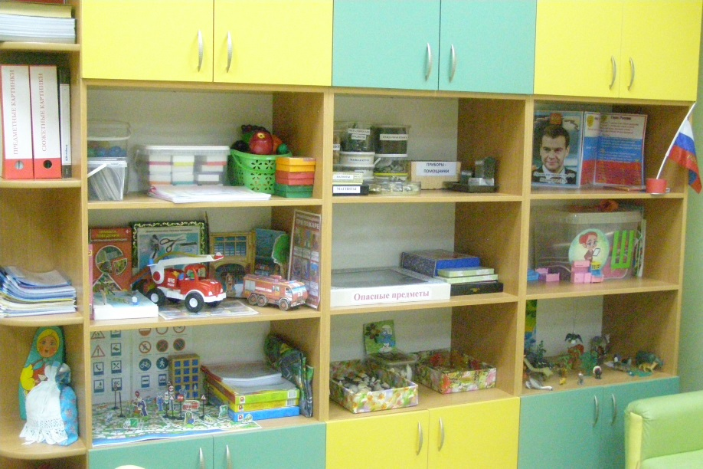
С целью развития детского экспериментирования в группе был оборудован уголок экспериментирования для самостоятельной свободной деятельности и индивидуальных занятий.
Мною была подобрана серия экспериментов с объектами неживой природы, которые я использовала в работе с детьми старшего дошкольного возраста, создана картотека опытов и экспериментов, разработаны и апробированы занятия с использованием экспериментов, разработан перспективный план работы кружка «Юный исследователь» по опытно-экспериментальной деятельности с детьми на учебный год.

Slide 13
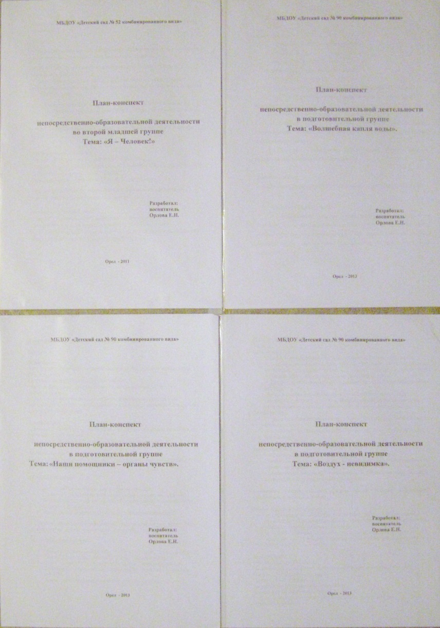
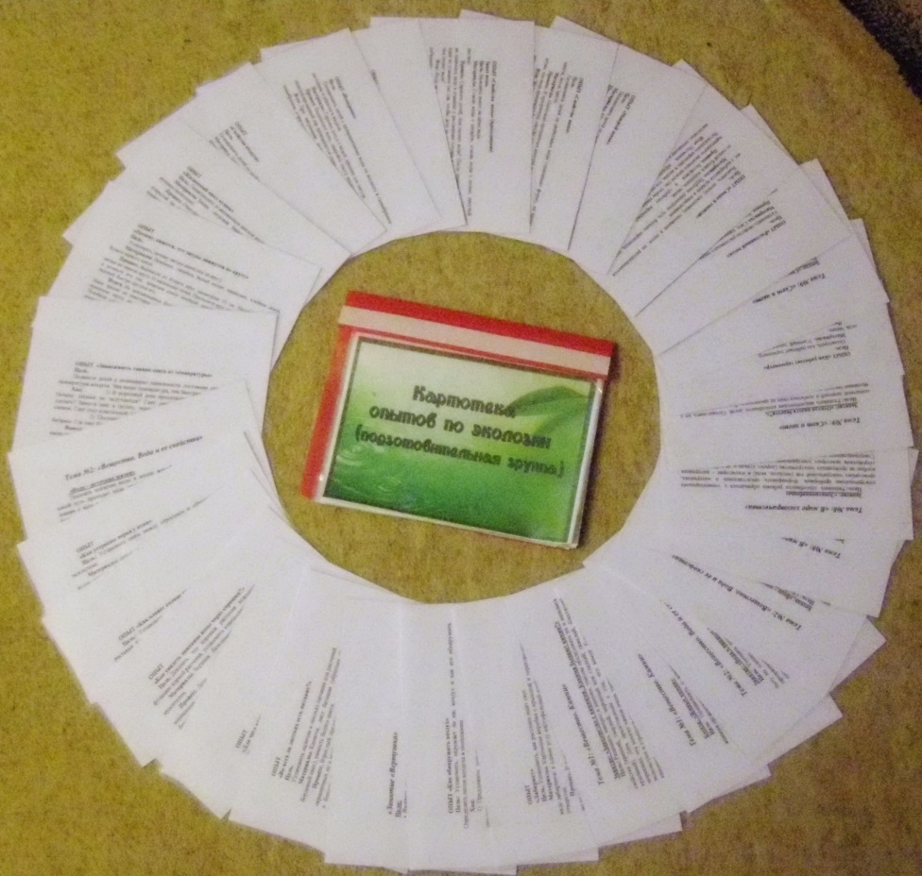
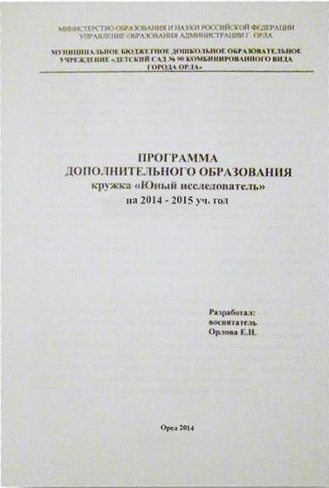
Методические разработки

Slide 14
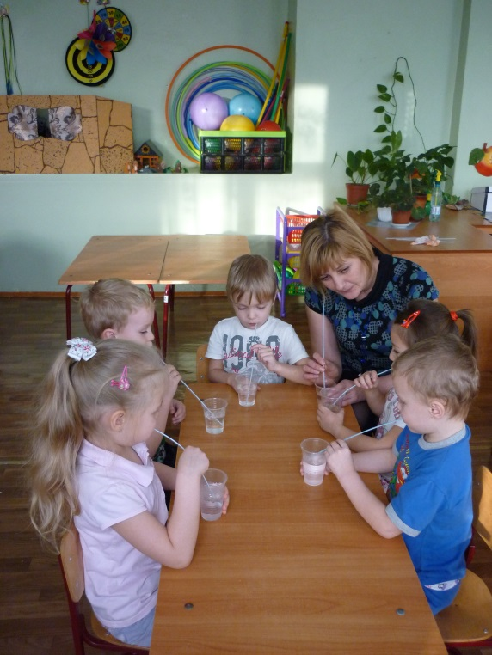
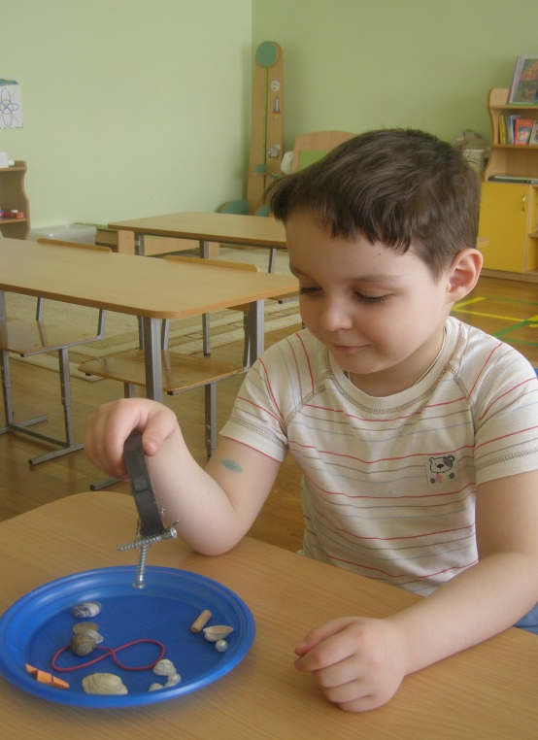
Содержание работы
по опытно – экспериментальной деятельности реализуется в следующих трех блоках педагогического процесса:
специально организованная образовательная деятельность в образовательной области «Познавательное развитие» по формированию целостной картины мира с включенными опытами по заданной теме (НОД);
совместная деятельность взрослого с детьми, а также ребенка со сверстником;
свободная самостоятельная деятельность детей.

Slide 15
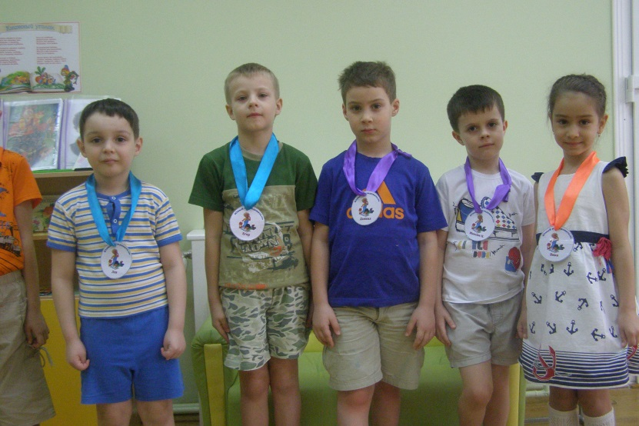
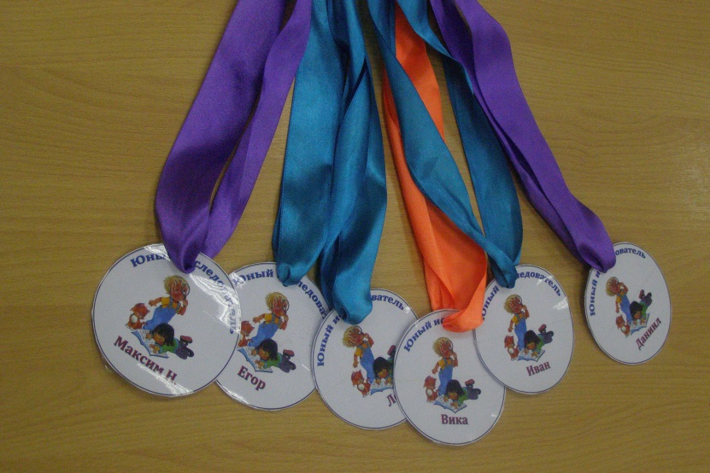
Блок организованного обучения в форме НОД.
План работы кружка «Юный исследователь» предполагает перспективное планирование НОД 1 раз в неделю, с опытами и экспериментами, открывая для дошкольников новый мир объектов и явлений неживой природы. Во время НОД проводится 3-4 эксперимента в зависимости от сложности в форме игры-экспериментирования в «Детской лаборатории» обязательно с сюрпризным моментом, или с необычностью объекта и т.д.

Slide 16
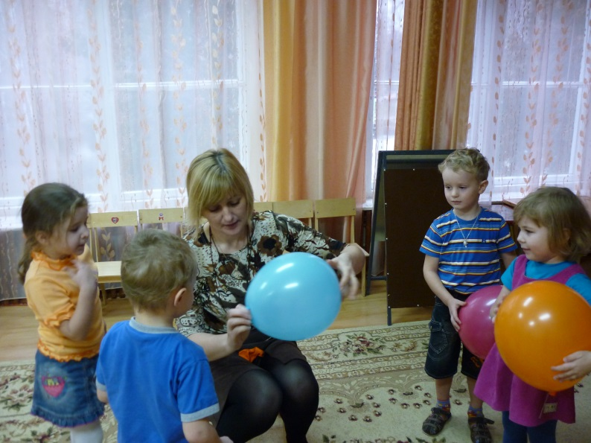
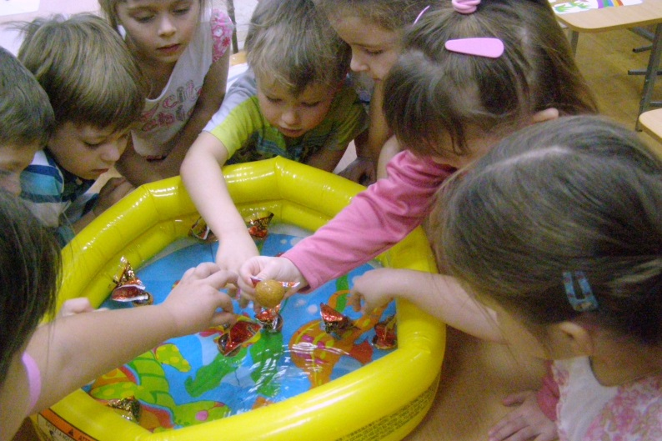
Опытно-экспериментальная деятельность
Организация опытно-экспериментальной деятельности проходит в форме партнерства взрослого и ребенка, что способствует развитию у ребенка активности, самостоятельности, умение принять решение, пробовать делать что-то, не боясь, что получится неправильно, вызывает стремление к достижению, способствует эмоциональному комфорту, развитию социальной и познавательной деятельности.

Slide 17
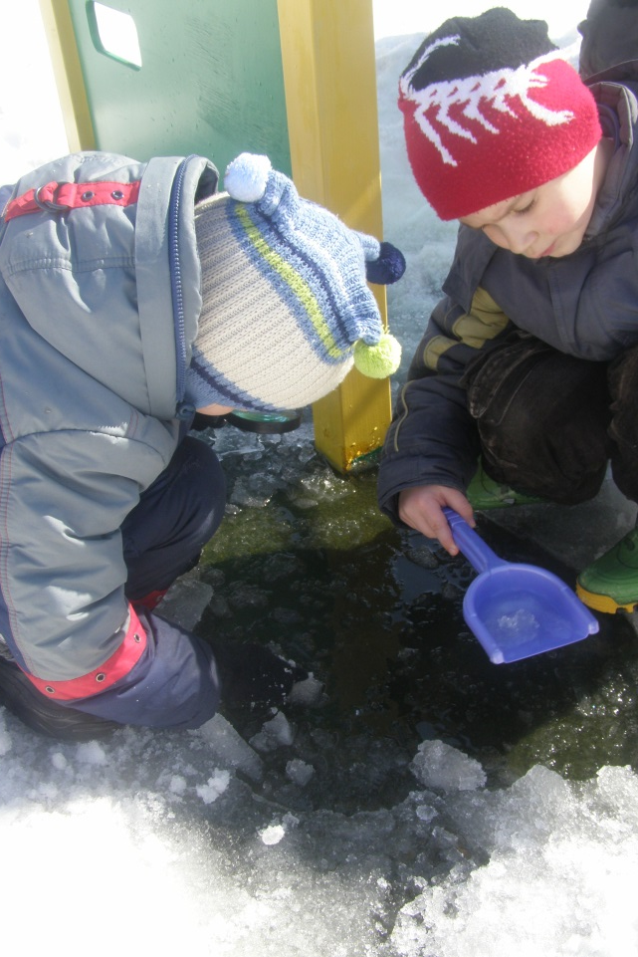
Структура детского экспериментирования
Постановка проблемы, которую необходимо разрешить.
Целеполагание (что нужно сделать для решения проблемы).
Выдвижение гипотез (поиск возможных путей решения).
Проверка гипотез (сбор данных, экспериментирование, реализация в действиях).
Анализ полученных результатов (подтвердились ли гипотезы).
Формулирование выводов.

Slide 18
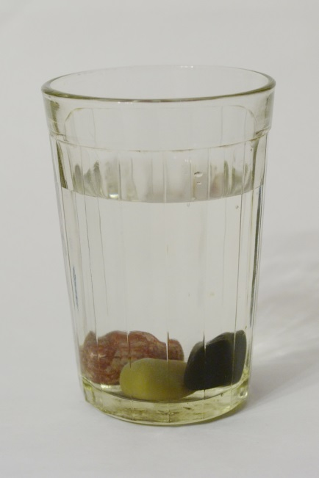
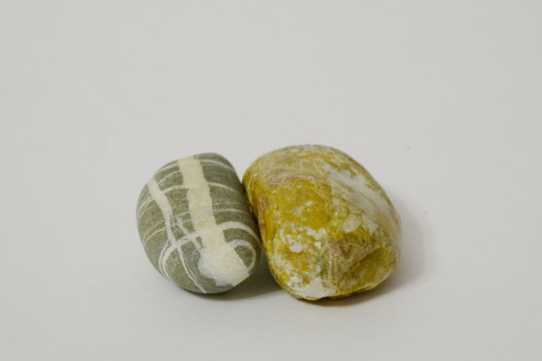
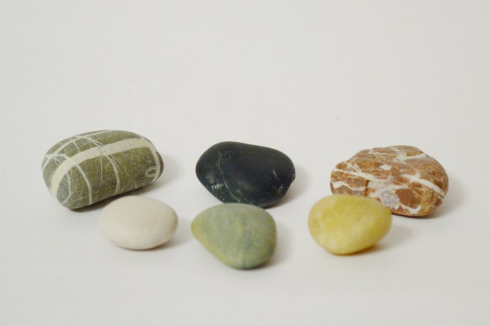

Заключительным этапом эксперимента является
подведение итогов и формулирование выводов.
Выводы можно делать в словесной форме, а иногда избирать другие способы, например, фиксирование результатов графически, т.е. оформление в рисунках, схемах.
Камни тонут в воде
Камни звучат
Камни имеют цвет

Slide 19
Блок совместной деятельности взрослого с детьми
Блок совместной деятельности взрослого с детьми является, на мой взгляд, основным в формировании у детей опытно - экспериментальных навыков. К этому блоку относятся опыты и эксперименты, игры - эксперименты, игры – опыты.
Основной формой детской экспериментальной деятельности, которую я активно использую, являются опыты. Дети с огромным удовольствием выполняют опыты с объектами неживой природы: песком, глиной, снегом, воздухом, камнями, водой, магнитом и пр. Например, ставлю проблему: слепить фигурку из мокрого и сухого песка. Дети рассуждают, какой песок лепится, почему. Рассматривая песок через лупу, обнаруживают, что он состоит из мелких кристалликов - песчинок, этим объясняется свойство сухого песка - сыпучесть. В процессе проведения опытов все дети принимают активное участие. Такие опыты чем-то напоминают детям фокусы, они необычны, а главное - они всё проделывают сами. Тем самым мы развиваем у детей любознательность, наблюдательность и умения находить пути решения проблемных ситуаций.

Slide 20
Самостоятельная деятельность детей
Планирование этой работы предполагает в первую очередь создание педагогом условий, которые способствуют самостоятельной деятельности. Для этой цели в группе оборудован «Уголок экспериментирования» с соответствующим оснащением, что позволяет оказывать огромное влияние на познавательную активность детей.
Основное оборудование уголка экспериментирования:
приборы – «помощники»: весы, лупы, песочные часы, бинокли, компасы;
природный материал: камешки, глина, песок, ракушки, птичьи перья, спил и листья деревьев, мох, семена и т.д.;
утилизированный материал: проволока, кусочки кожи, меха, ткани, пробки;
разные виды бумаги;
красители: гуашь, акварельные краски;
медицинские материалы: пипетки, колбы, мерные ложки, резиновые груши, шприцы (без игл);
прочие материалы: зеркала, воздушные шары, масло, мука, соль, сахар, цветные и прозрачные стёкла, сито, свечи, лабораторная посуда, емкости для игр с водой разного объема и формы

Slide 21
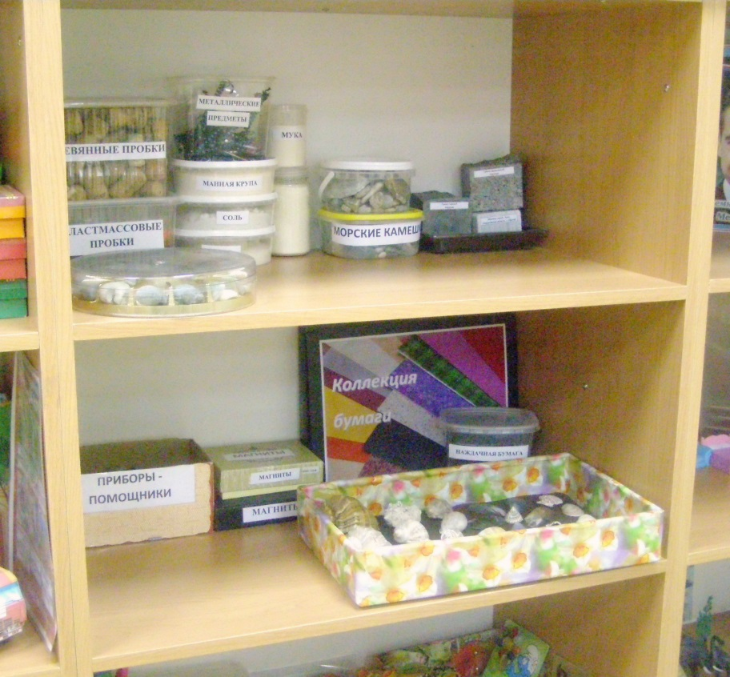
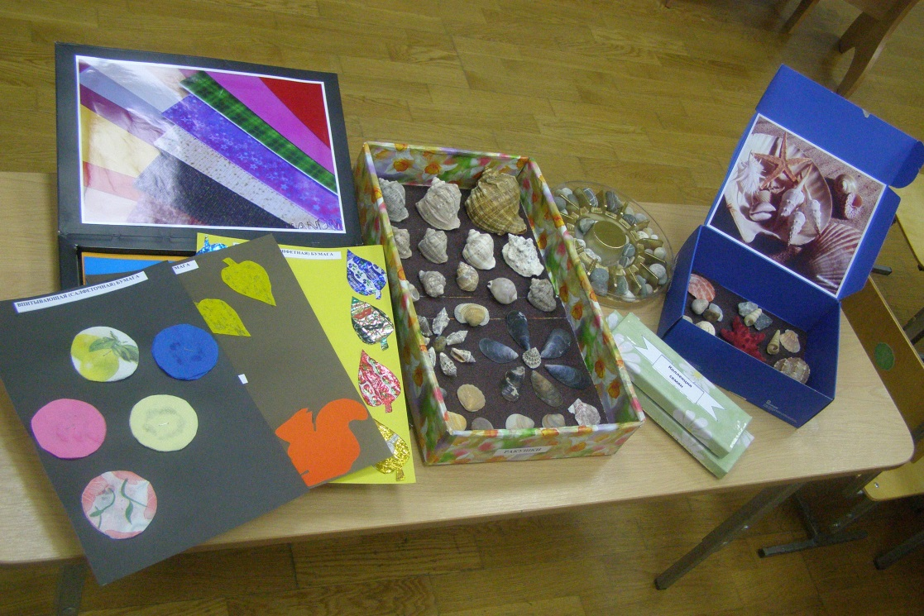
Оборудование уголка экспериментирования

Slide 22
Методы и приемы работы
В своей работе я использую как традиционные методы, так и инновационные.
Традиционные методы, которые прошли проверку временем и широко применяются:
-Наглядные: наблюдения, иллюстрации, альбомы, мнемотаблицы, схемы и др.;
- Словесные: беседы, чтение художественной литературы, использование фольклорных жанров (загадки, потешки, пословицы и поговорки);
- Практические методы: игры-опыты, игры-эксперименты, дидактические игры, сюжетно-ролевые игры с элементами экспериментирования, настольно-печатные игры.
Инновационные методы:
В процессе экспериментирования применяю компьютерные и мультимедийные средства обучения, что стимулирует познавательный интерес дошкольников.

Slide 23
Включение родителей в процесс развития познавательного интереса детей реализовывался в следующих формах: оформлена серия наглядной информации для родителей, проводила индивидуальные и групповые консультации, использовала раздаточный материал в виде памяток и рекомендаций, совместные досуги, обмен опытом.
Родители принимали и принимают активное участие в тематических выставках поделок, в создании коллекций, в подборке книг в соответствии с изучаемыми объектами.
В результате проведенной работы родители:
- научились организовывать элементарные эксперименты;
- оборудовали мини - уголки для детского экспериментирования в домашних условиях;
- повысили уровень педагогических знаний.

Slide 24
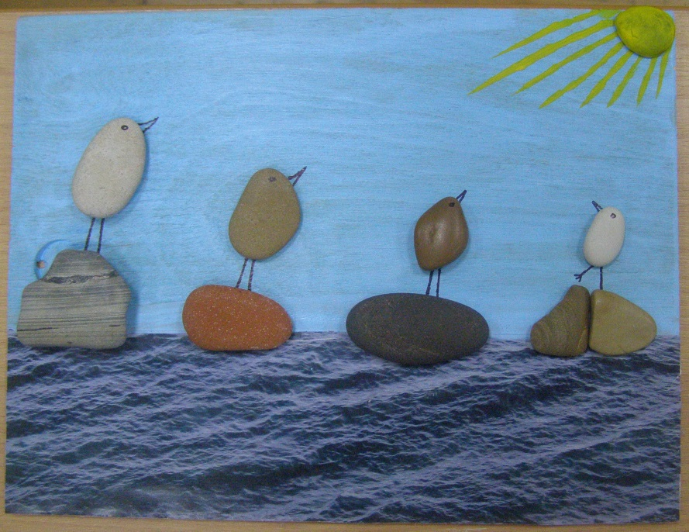
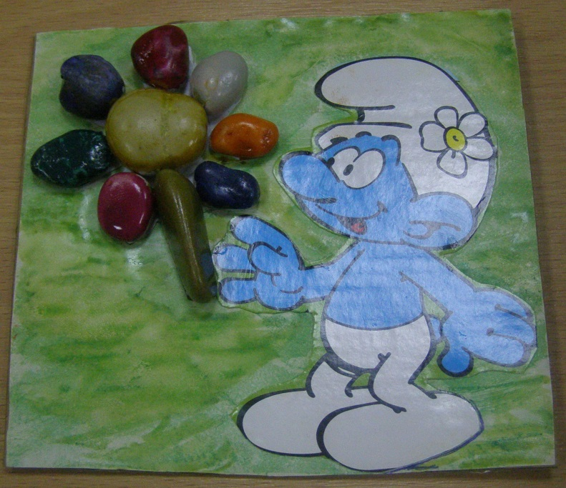
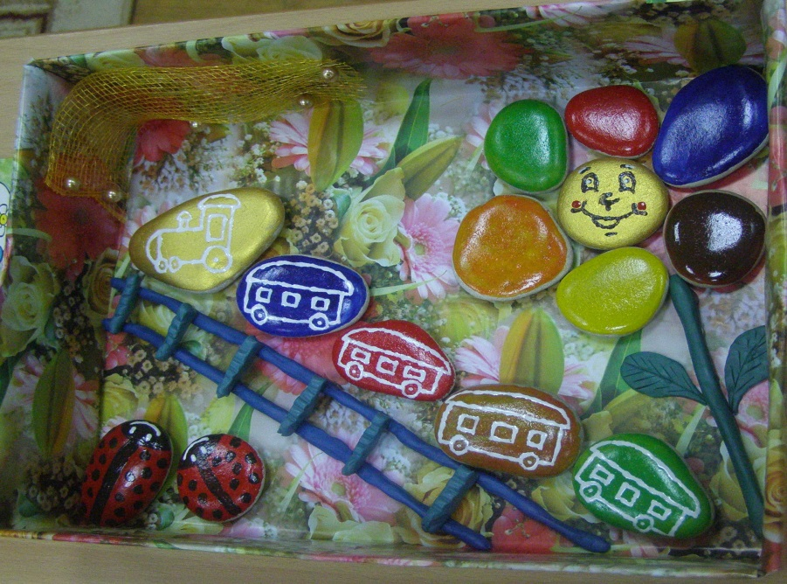
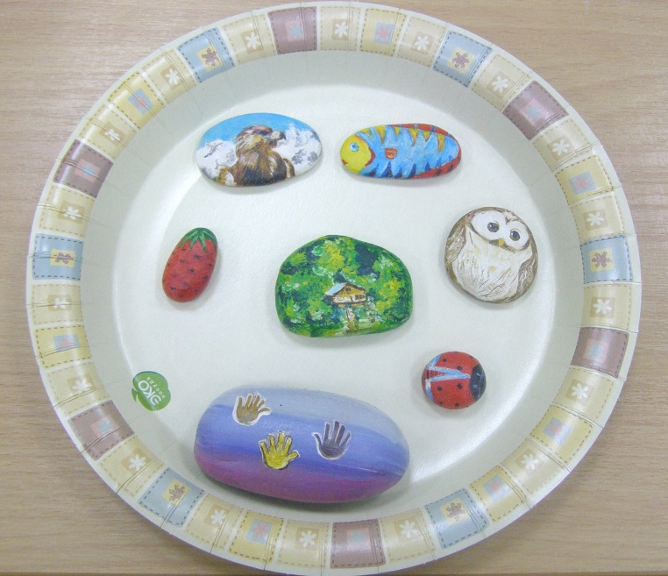
Творческие работы родителей и детей

Slide 25
Итог экспериментальной работы в конце учебного года.
Подводя итог экспериментальной работы в конце учебного года, я отметила, что используя системный, спланированный подход в обучении по теме: «Развитие познавательной активности у детей старшего дошкольного возраста посредством опытно - экспериментальной деятельности», используя приборы, оборудование, объекты неживой природы, наглядность в виде картин, иллюстраций, альбомов, слайдов, разнообразных дополняющих друг друга приемов, видов и форм обучения с учетом уровня знаний, возраста и индивидуального подхода к каждому ребенку, я получила хороший результат.

Slide 26
Показатели отношения детей к экспериментальной деятельности
Результаты исследования предпочитаемого детьми вида деятельности показали, что предпочтения детей на конец эксперимента в группе распределились следующим образом:
1 место – экспериментирование (56%),
2 место – игровой уголок (22%),
3 место – чтение книг (11%) и уголок изодеятельности (11%).

Slide 27
Результаты индивидуальных карт обследования познавательной потребности

Slide 28
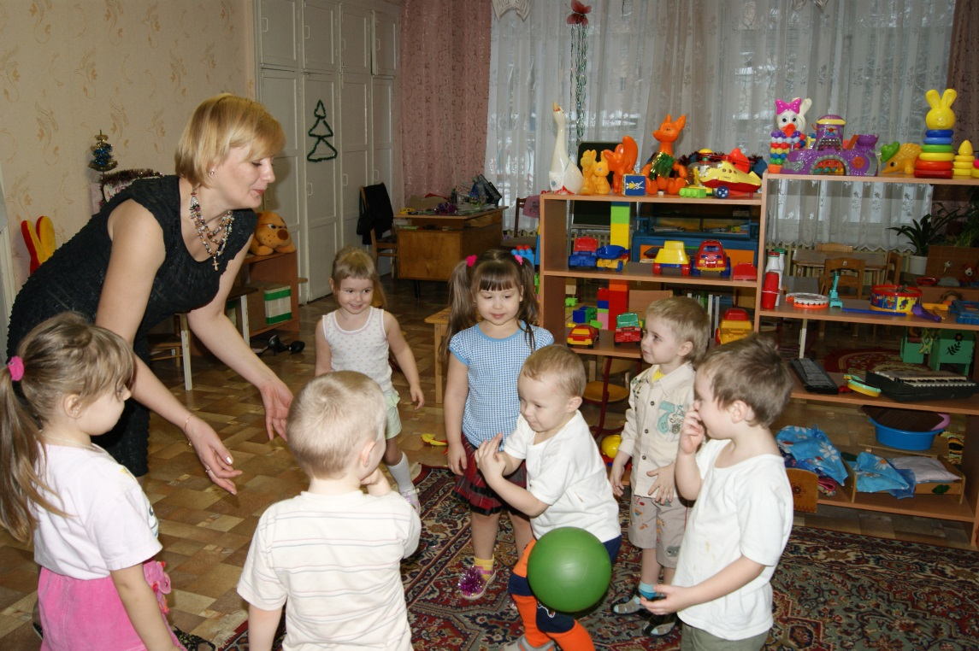
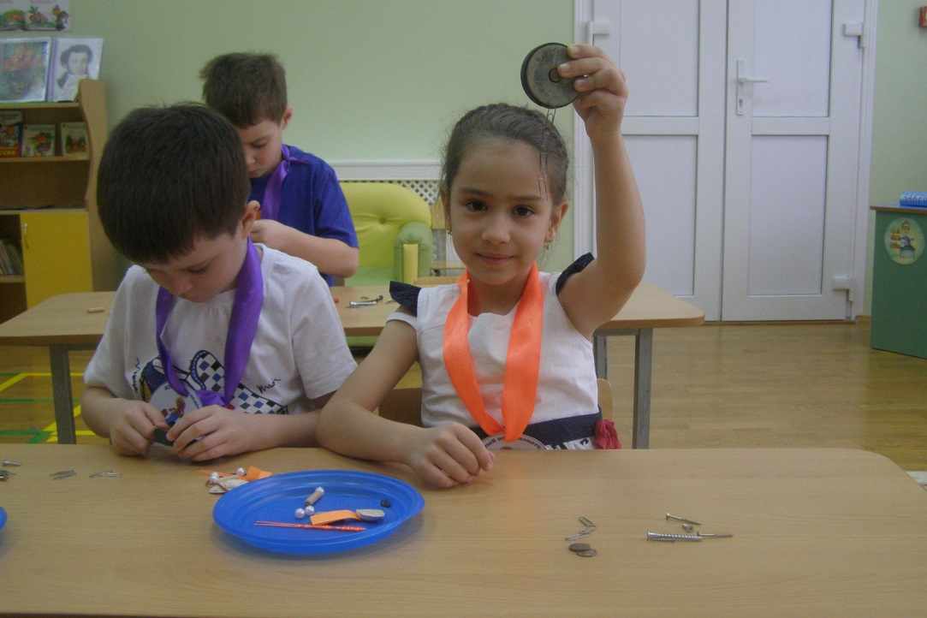
Фотоматериалы

Slide 29
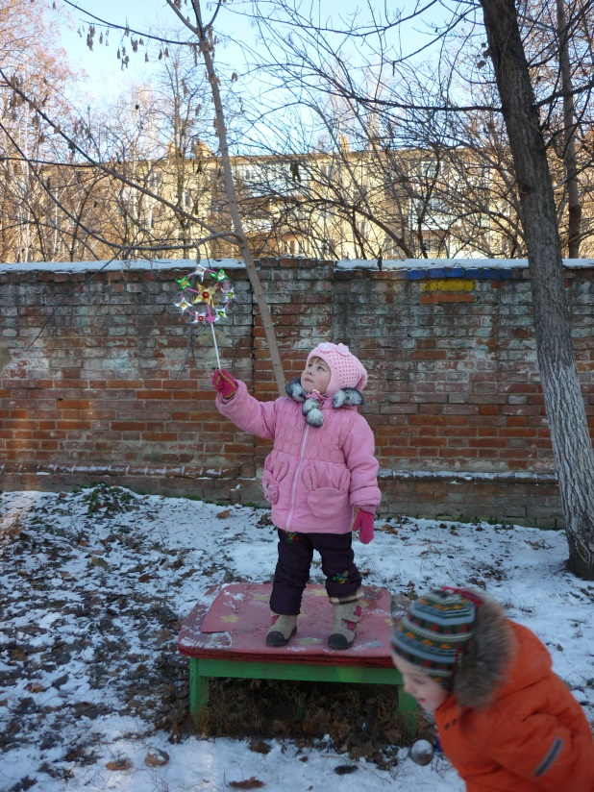
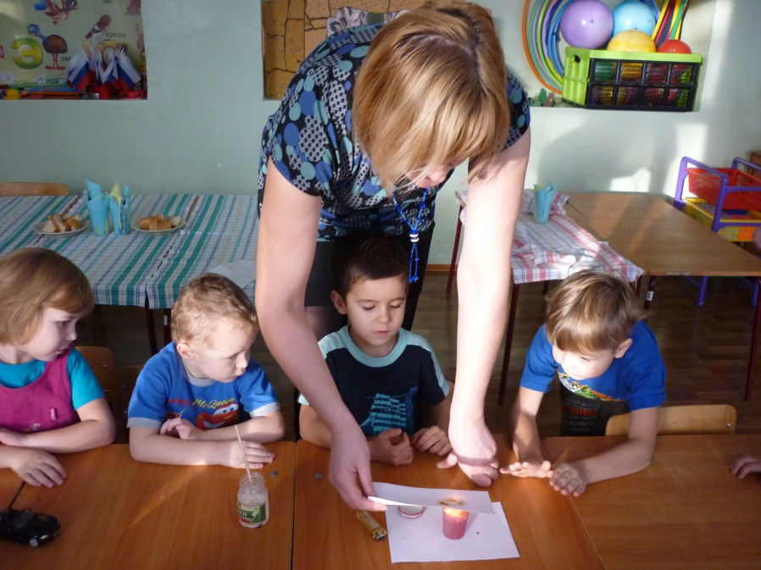
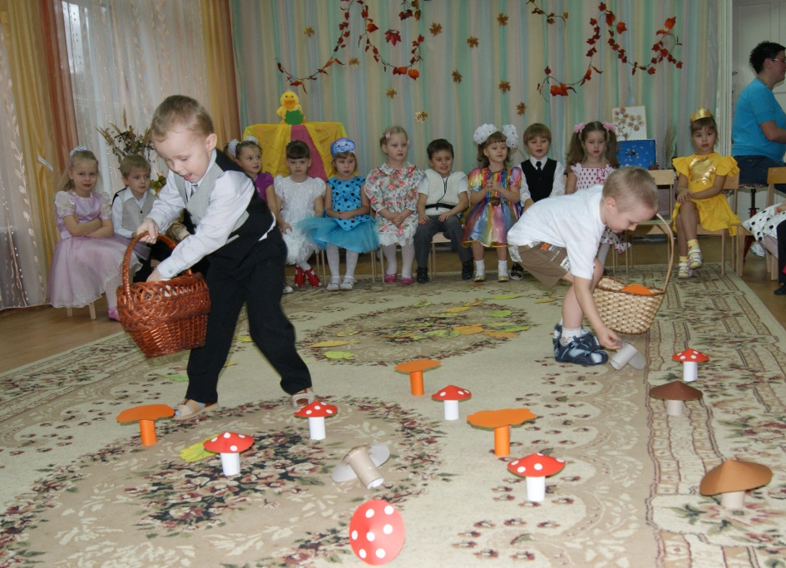
Фотоматериалы

Slide 30
«Умейте открыть перед ребенком в окружающем мире что-то одно, но открыть так, чтобы кусочек жизни заиграл перед детьми всеми красками радуги. Оставляйте всегда что-то недосказанное, чтобы ребенку захотелось еще и еще раз возвратиться к тому, что он узнал».
В.А. Сухомлинский
Спасибо за внимание!

